Slide 1
APM(Apache+PHP+MySQL)을 이용한 게시판 만들기

Slide 2
INDEX
Ⅰ. CentOS7
Ⅱ. Ubuntu18
Ⅲ. 패킷 분석

Slide 3
Ⅰ. CentOS7

Slide 4

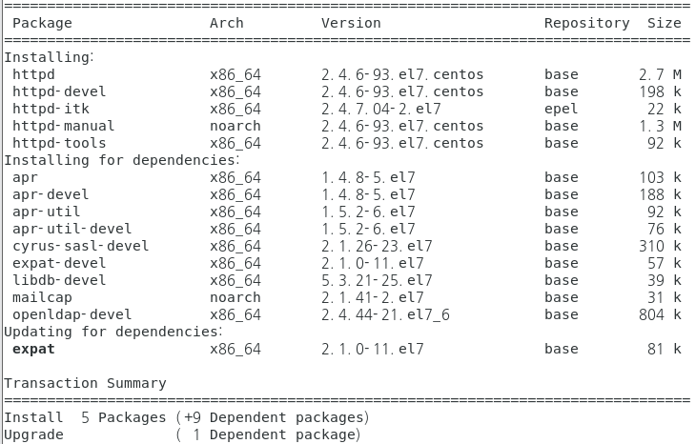
1. 패키지 설치
CentOS7
MariaDB 설치
# yum install mariadb-server
Apache2 설치
# yum install httpd
패키지 실행
# systemctl start mariadb httpd

Slide 5
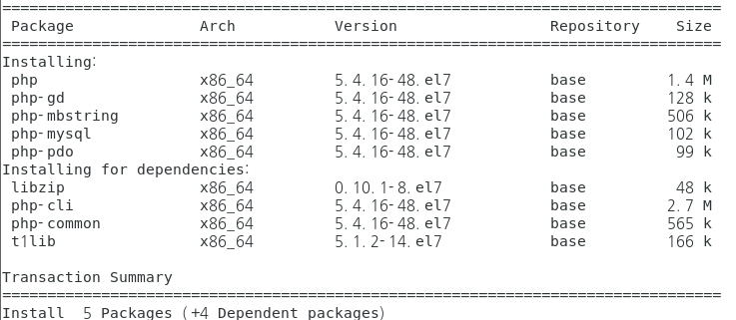
CentOS7
1. 패키지 설치
php 설치
# yum install -y php php-mysql php-mbstring php-pdo php-gd
php 설치 안되면 로그인 시 에러 발생

Slide 6
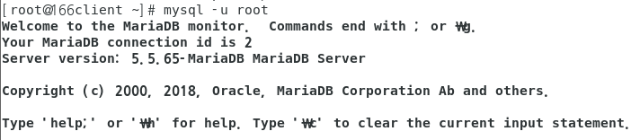
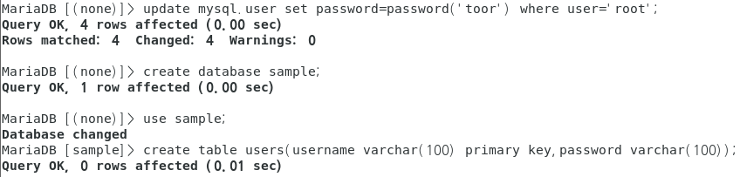
2. DB 설정
CentOS7
DB 콘솔 진입
# mysql –u root
Root 패스워드 설정
~(none)> update user set plugin=‘’ where user=‘root;
~(none)> update user set password=password(‘toor’) where user=‘root’;
패스워드 설정 안되면 웹서버에서 로그인 오류 발생

Slide 7
2. DB 설정
CentOS7
DB 생성
~(none)> CREATE DATABASE sample;
~(none)> CONNECT sample;
테이블 생성
~[sample]> CREATE table users(username varchar(100) primary key, password varchar(100));
계정 생성 (user1 ~ user23)
~[sample]> insert ino sample.users value(‘user0’,’123456’;
~[sample]> insert ino sample.users value(‘user1’,’123456’;
▪▪▪
~[sample]> insert ino sample.users value(‘user23’,’123456’;

Slide 8
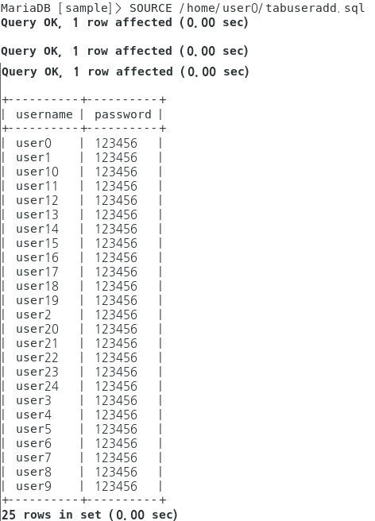
2. DB확인
CentOS7
계정 확인
~[sample]> SELECT * FROM users;

Slide 9
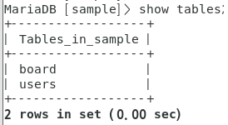
2. DB 설정
CentOS7
sample 데이터베이스에 board라는 테이블 생성
~[sample]> CREATE TABLE board(
-> id int unsigned auto_increment,
-> user varchar(100) not null,
-> title varchar(100) not null,
-> comment text not nutll,
-> file varchar(100),
-> date date,
-> primary key(id),
-> foreign key(user) references users(username));
테이블 생성 확인
~[sample]> SHOW TABLES;

Slide 10
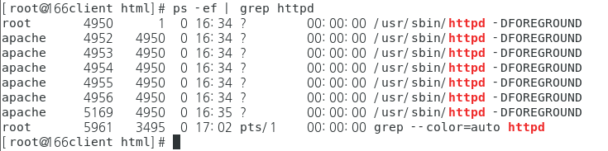
3. Apache
CentOS7
Apache2 확인
# ps –ef | grep httpd
php 파일들을 /var/www/html/ 에 넣기
데몬 재실행
# systemctl restart mariadb
# systemctl restart httpd

Slide 11
3. Apache
CentOS7
write.php에서 파일을 /var/www/html/tmp
경로로 업로드 하도록 설정 함
-> /var/www/html/ 경로에 tmp 디렉토리 생성
# mkdir /var/www/html/tmp
# chmod 777 /var/www/html/tmp
데몬 재실행
# systemctl restart mariadb
# systemctl restart httpd

Slide 12
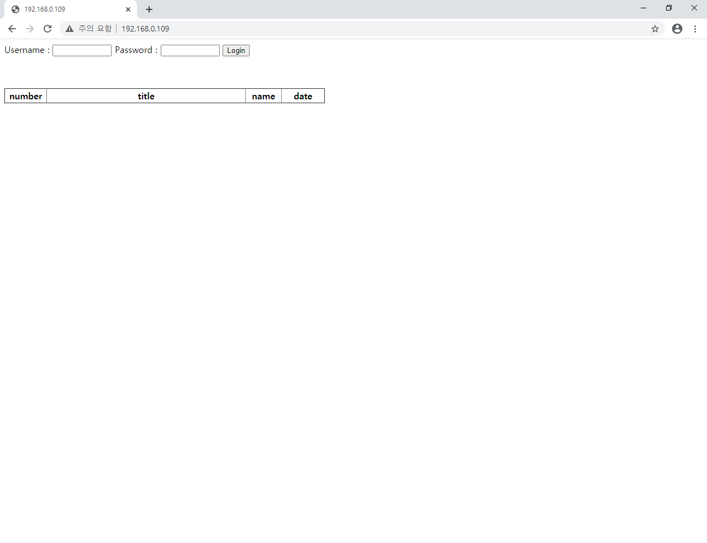
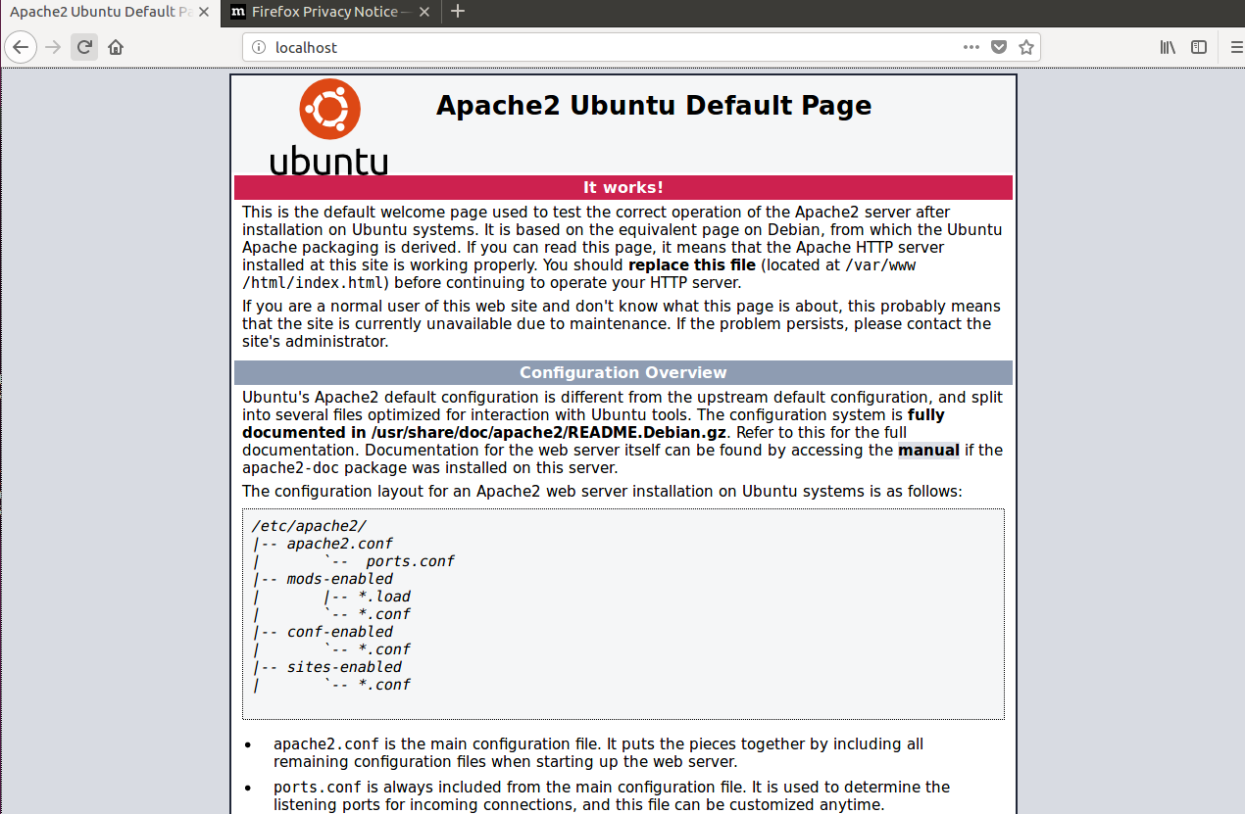
4. 웹서버 접속
CentOS7
웹 서버 접속
http://192.168.0.109/
웹 서버 접속 시 아래와 같은 화면이 나오면
-> /var/www/html/에 index.html파일을 빼거나
-> 주소에 /index.php 추가
http://192.168.0.109/index.php

Slide 13
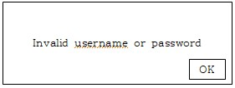
5. 오류 해결
CentOS7
웹 서버 접속 시 빈 화면
php파일을 옮기는 과정에서 깨졌을 수 있음
-> php 파일 다시 옮겨주기
웹 서버에서 로그인 시 다음과 같은 오류 발생 시
1) DB서버 root계정 패스워스 설정 확인
2) 계정이 생성되어 있는 지 확인
# mysql –u root –p
~(none) > use sample;
~[sample] > SELECT * FROM users;

Slide 14
Ⅱ. Ubuntu 18

Slide 15
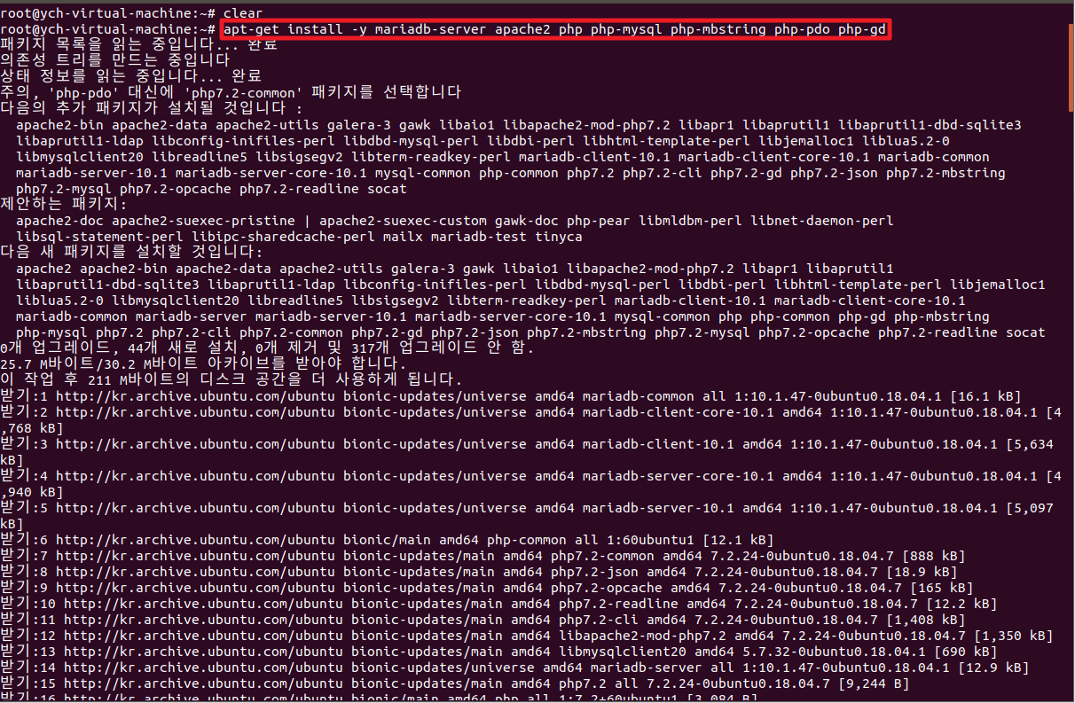
Ubuntu 18.04 게시판 구축
Ubuntu18
1) apache2, mariadb, php 설치
# apt-get install –y mariadb-server apache2 php php-mysql php-mbstring php-pdo php-gd

Slide 16
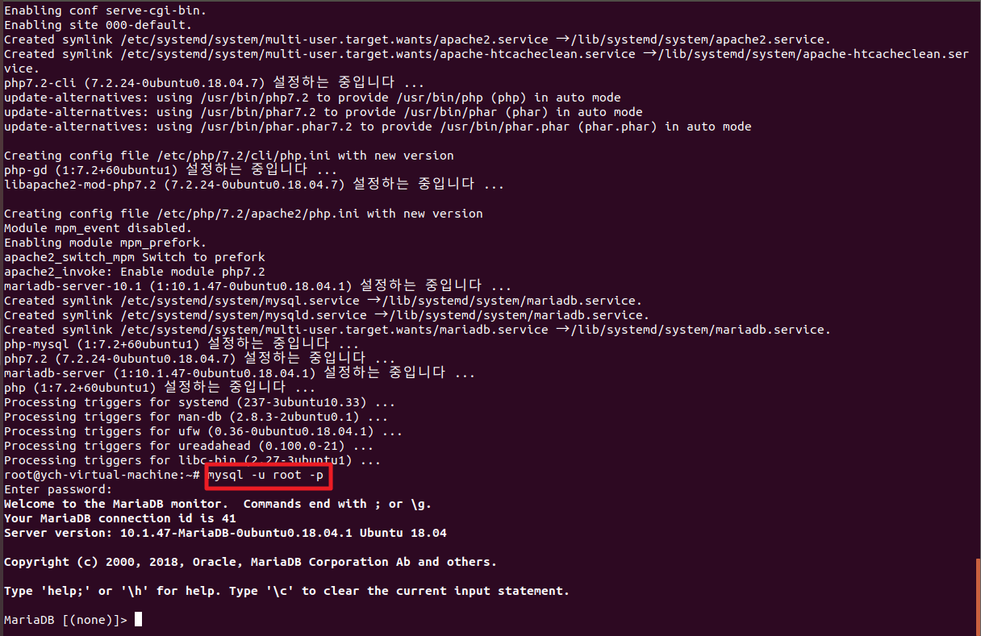
Ubuntu 18.04 게시판 구축
Ubuntu 18
2) Root로 mariadb 접속
# mysql –u root -p

Slide 17
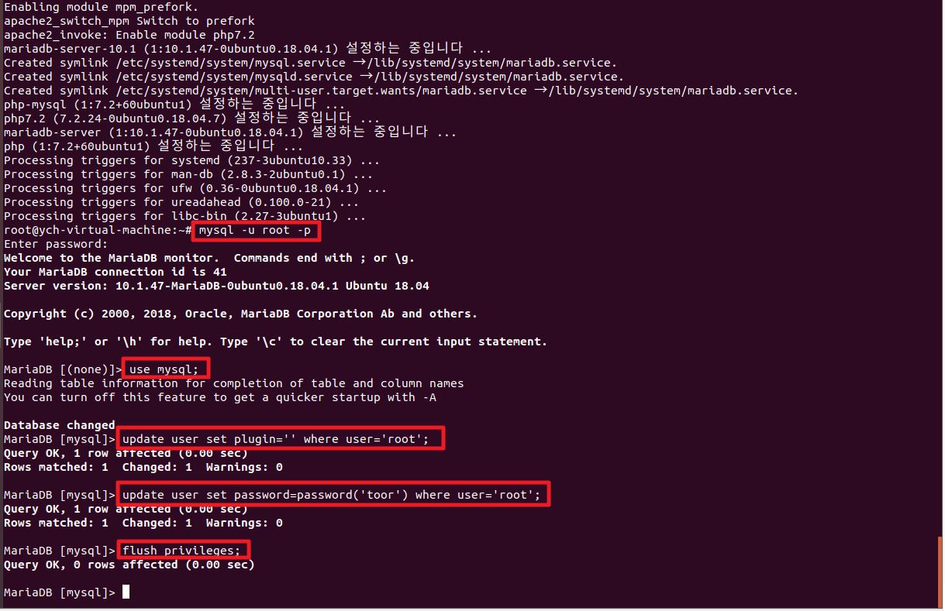
Ubuntu 18.04 게시판 구축
Ubuntu 18
3) Mariadb root계정 비밀번호 설정
# use mysql;
# update user set plugin=‘’ where user=‘root’;
# update user set password=password(‘toor’) where user=‘root’;
# flush privileges;

Slide 18
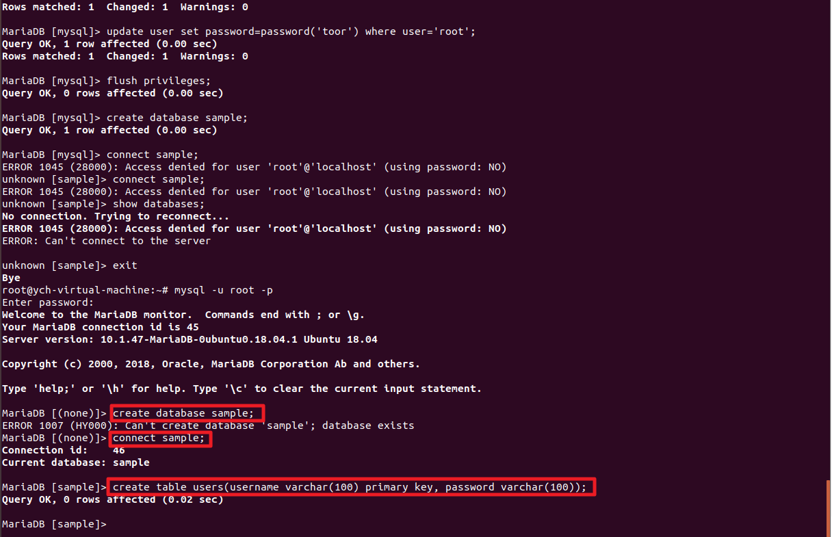
Ubuntu 18.04 게시판 구축
Ubuntu 18
4) Sample 디비 생성
# create database sample;
# connect sample;
# create table users(username varchar(100) primary key, password varchar(100));

Slide 19
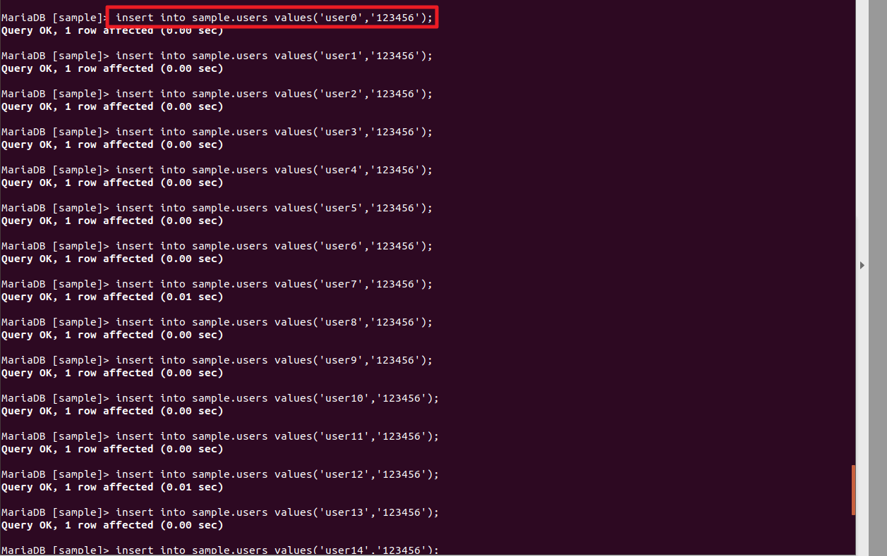
Ubuntu 18.04 게시판 구축
Ubuntu 18
5) user0부터 24까지 만들어주기
# insert into sample.users values(‘user0’,’123456’);

Slide 20
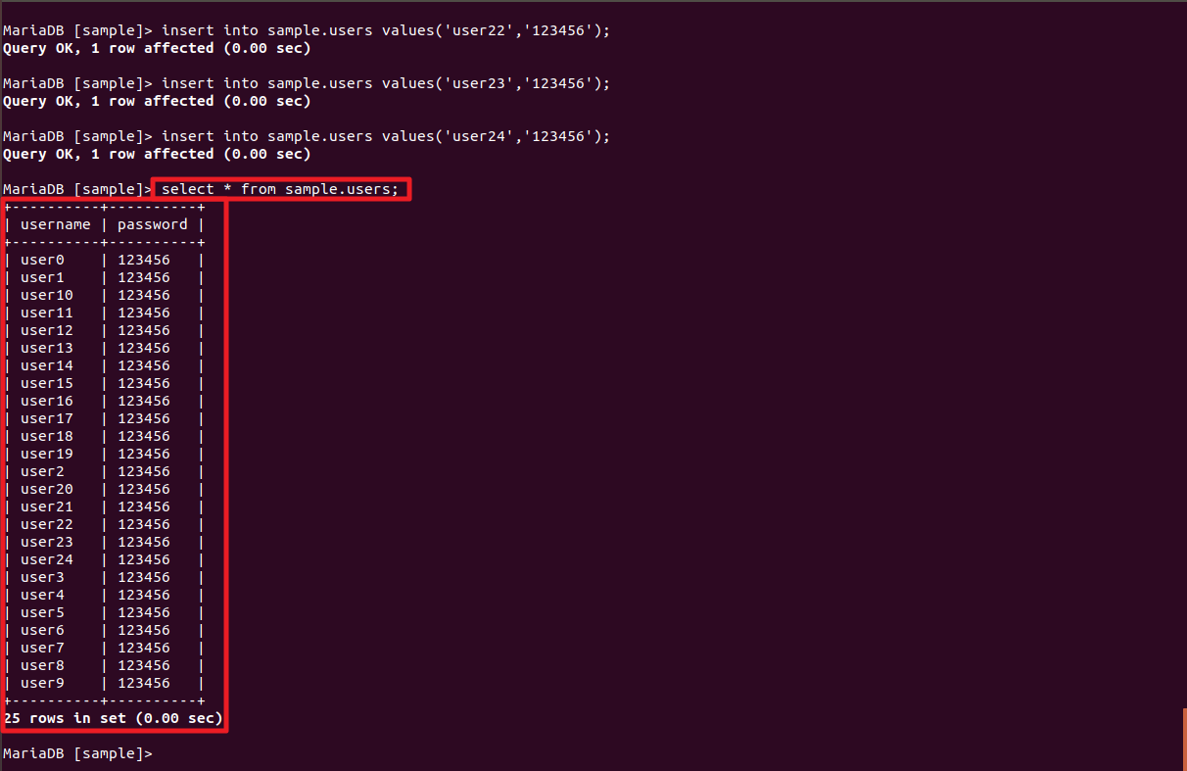
Ubuntu 18.04 게시판 구축
Ubuntu 18
6) 생성된 user 확인
# select * from sample.users;

Slide 21
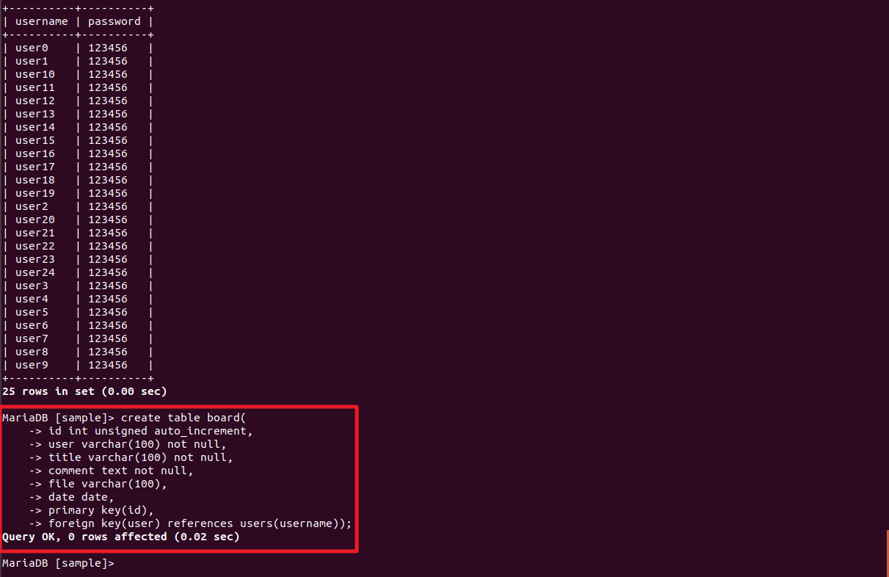
Ubuntu 18.04 게시판 구축
Ubuntu 18
7) Board table 생성해주기

Slide 22
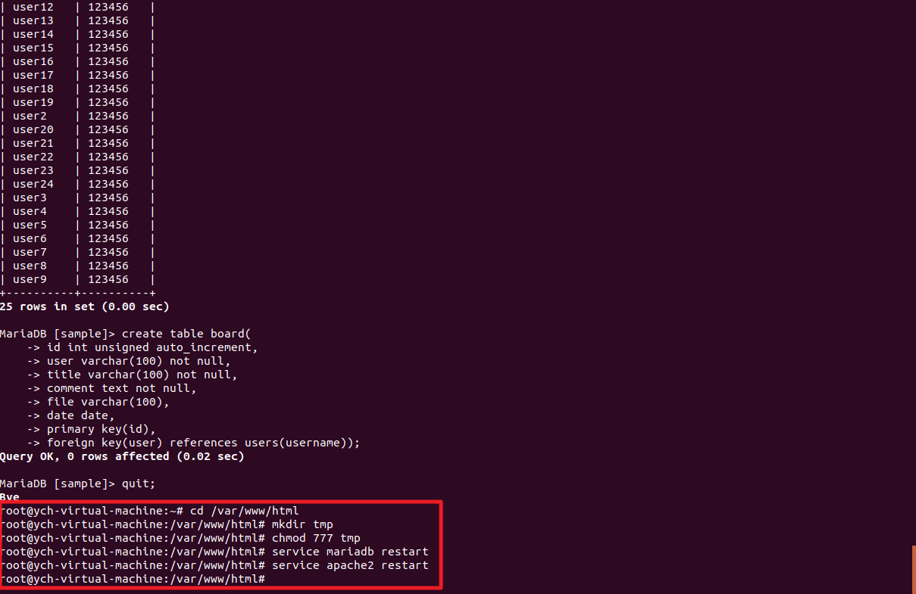
Ubuntu 18.04 게시판 구축
Ubuntu 18
8) 업로드해줄 파일 만들고 권한 부여
# mkdir /var/www/html/tmp
# chmod –R 777 /var/www/html/tmp

Slide 23
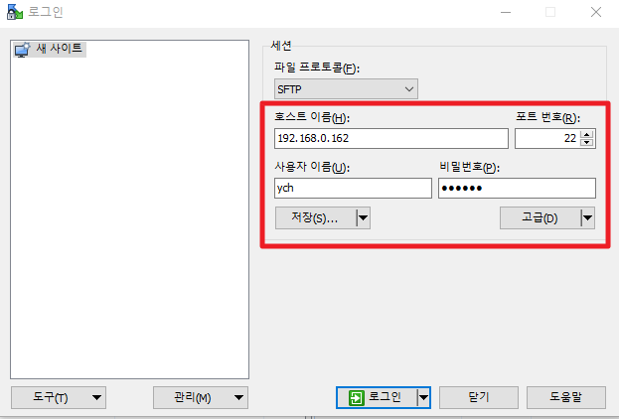
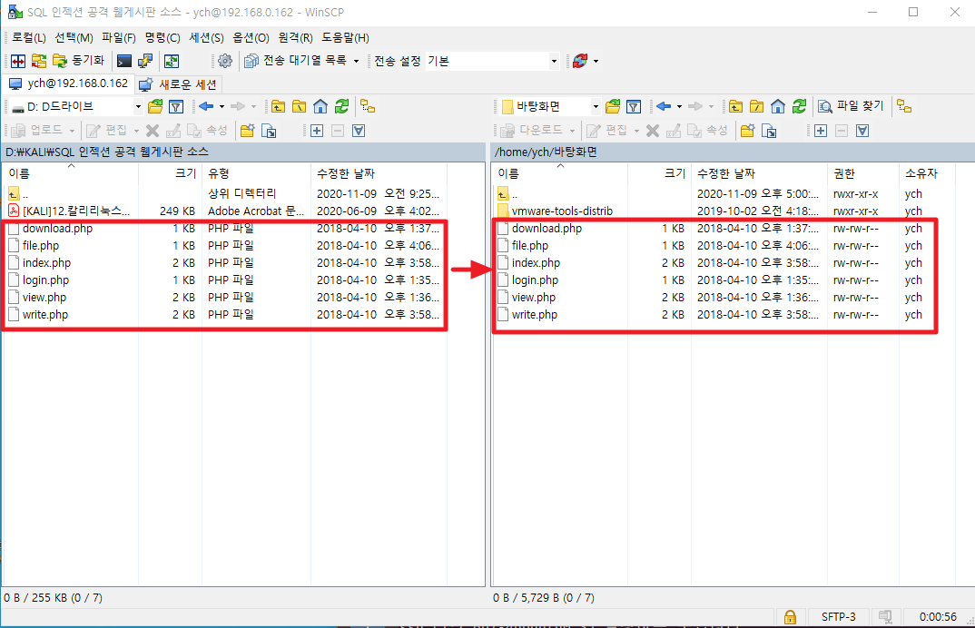
Ubuntu 18.04 게시판 구축
Ubuntu 18
9) Php파일 6개 옮겨주기

Slide 24
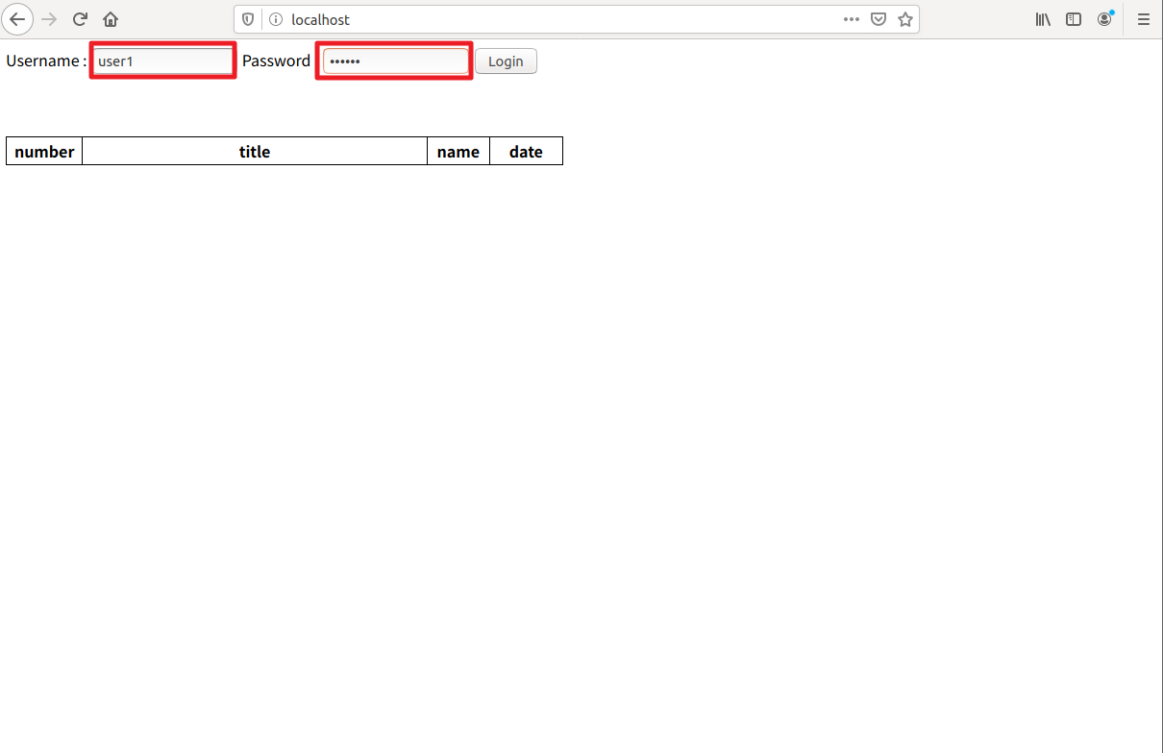
Ubuntu 18.04 게시판 구축
Ubuntu 18
10) localhost/index.php 이런식으로 구축해준 서버에 접속 (미리 생성해둔 user로 접속)

Slide 25
Ⅲ. 패킷 분석

Slide 26
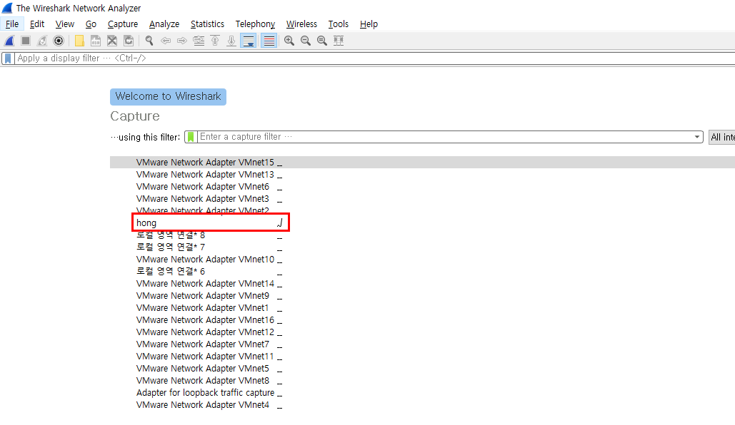
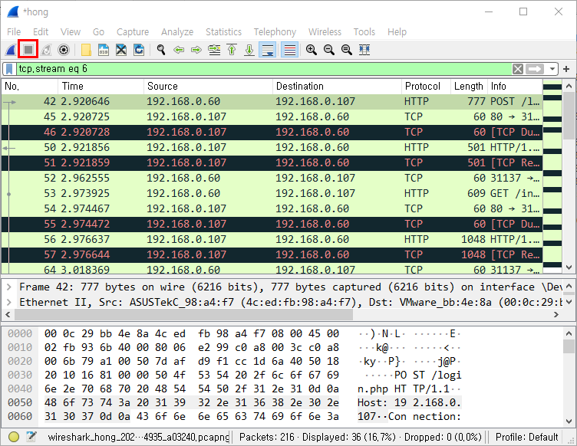
Wireshark
패킷 분석
로컬 네트워크 선택
접속 확인 후 중지

Slide 27
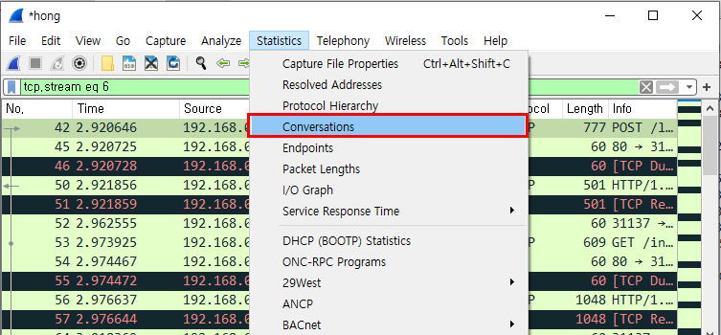
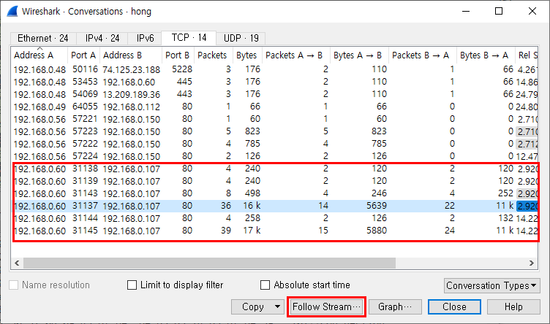
Wireshark
패킷 분석
Statistics -> Conversations
Follow Stream 선택

Slide 28
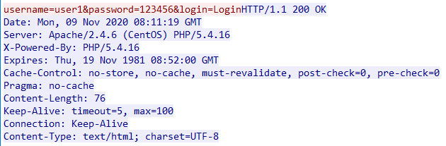
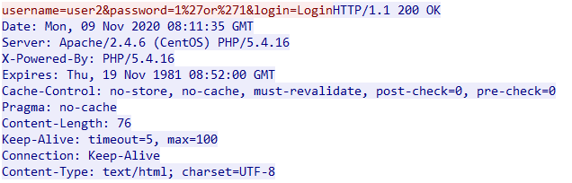
Wireshark
패킷 분석
정상적인 패스워드를 입력했을 때
1’or’1 을 입력하여 로그인했을 때

